Slide 1
Дом Георгиевского Братства
Пискунова, д. 38
Агаповой Дарьи, 10 «в», школа-лицей №8

Slide 2
Дом Георгиевского Братства находится на Пискунова. Притесненное более молодым зданием, этот дом остается в тени. И вряд ли его заметит случайный прохожий.

Slide 3
История
В 1889 году в Нижнем Новгороде было учреждено Георгиевское братство хоругвеносцев в честь почитавшегося святым великого князя Юрия (Георгия) Всеволодовича. Братство пожелало иметь собственное здание заседаний.
В 1900 году нижегородский епископ Владимир заказал проект епархиальному архитектору А.К.Никитину. В том же году епископ Владимир умер (29 декабря 1900 года), а архитектор отбыл на жительство в Тулу, но успел оставить планы-фасады и смету (на 53 тысячи рублей) четырехэтажного каменного здания с отдельно стоящей часовней. В конце 1901 года новый епископ Назарий выделил для строительства дома участок земли на архиерейской усадьбе близ уездного четырехклассного училища.

Slide 4
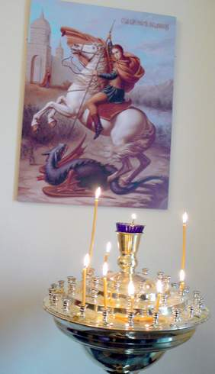
Братство
Георгиевское братство
Создано 100 лет назад, 26 ноября 1907 года, архиепископ Сергий (Страгородский) открыл в Видлице Православное Карельское Братство во имя св. великомученика Георгия Победоносца, руководителем которого стал он сам.
Братство было создано в конце XIX в. с просветительскими целями - в частности, его члены вели активную пропагандистскую работу в старообрядческой среде.
Храмовая икона св. Георгия Победоносца

Slide 5
Стройка
7 мая 1902 года после торжественного водосвятия был заложен фундамент. Проектом предусматривалось возводить стены подвала в 4 кирпича; 1-го этажа - в 3.5; 2-го - в 3; 3-го - 2.5 кирпича. Но для большей прочности кладку усилил везде на 0.5 кирпича. В августе 1902 года были выложены стены и дом покрыт железной кровлей.
К концу октября выложена часовня. С марта 1903 года продолжалась отделка дома и часовни. В актовом зале второго этажа были устроены с обеих сторон хоры. К дому подвели водопровод, электрическое освещение, паровое отопление. В часовне поставлен резной дубовый иконостас. Среди его икон выделялся образ Владимирской Божией Матери в серебряном с эмалью окладе. Освящение дома и часовни состоялось 23 ноября 1903 года епископами Нижегородским Назарием и Балахнинским Исидором.
С учетом назначения дома его архитектура стилизовалась "под Древнюю Русь". В декоративно-художественном решении фасадов применены характерные для XVII века штучный набор, килевидные наличники, крещатые бочки. Часовня Выполнена шатровой по типу "восьмерик на четверике".

Slide 6
Сегодняшний день.
Интересное, из красного кирпича здание.. Я все время прохожу мимо него по пути в школу. Раньше я обращала внимание только на его внешний облик. Он не казался мне особо красивым. Хотя в нем присутствовала та изюминка, которая решает - будет ли интересным здание или нет. Многочисленная резьба, маленькие арочки - все это не мазолит глаза, а лишь придает постройке изысканность, не перегружая композицию.

Slide 7
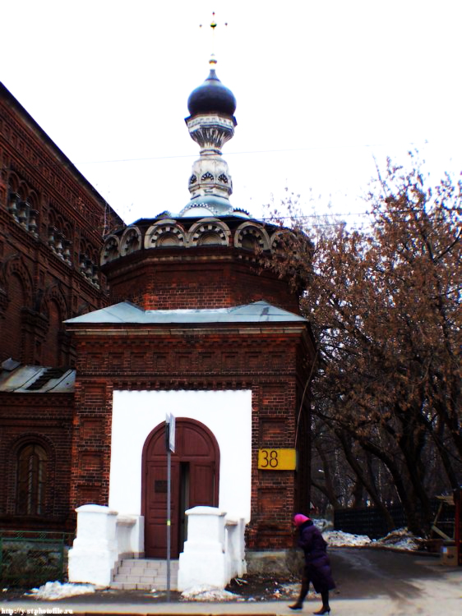
Сегодняшний день.
Около десяти лет назад была восстановлена изящная часовня, примыкающая к краснокирпичному зданию с оригинальными шлемообразными завершениями над двумя крыльцами, так что мы имеем возможность лицезреть архитектурный ансамбль в первоначальном виде. Сейчас в этом доме размещаются различные епархиальные структуры.

